Slide 1

Réunion d’information
Classes de Première

Slide 2

Les objectifs de la classe de première
Commencer en classe de première à identifier son projet d’orientation
Identifier ses intérêts et compétences
S’informer quant aux attendus des formations pour construire un parcours en adéquation avec son projet et ses ambitions (académiques et non-académiques)
Enrichir son dossier d’expériences !
Bien choisir les spécialités en classe de terminale en adéquation avec son projet d’orientation
BDI – Orientation Gerson

Slide 3
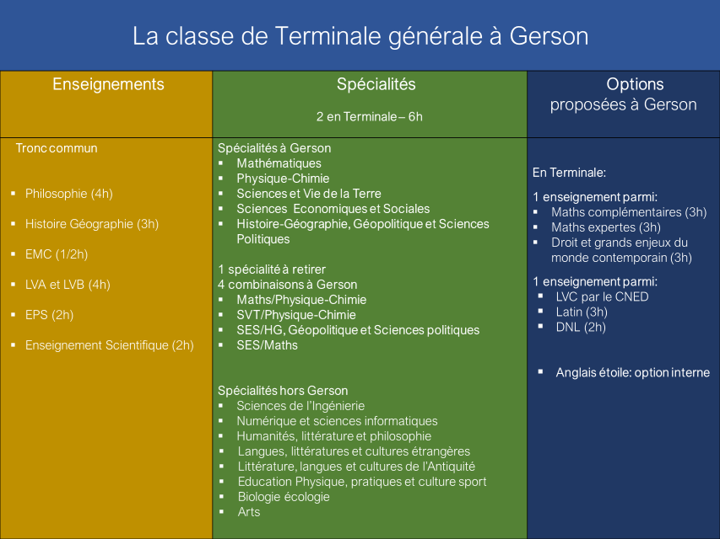

Slide 4
BDI – Orientation Gerson

Slide 5
Orientation Gerson Terminales Eco 2025
CPGE: Classes Préparatoires Grandes Ecoles
CUPGE: Cycle Universitaire Préparatoire Grandes Ecoles
DCG: Diplôme de Comptabilité Gestion

Slide 6
Classes préparatoires aux grandes écoles - Terminales ECO 2025

Slide 7
Orientation Gerson Terminales S 2025

Slide 8
Classes préparatoires Gerson Terminales S 2025

Slide 9
L'orientation post-bac
Les classes préparatoires aux grandes écoles
Les filières universitaires
La filière médicale et paramédicale
Sciences Po
Les écoles post-bac
Les écoles militaires
Les autres écoles
Les filières courtes BTS et BUT
Les parcours à l’étranger
BDI – Orientation Gerson

Slide 10
Les classes préparatoires

Slide 11
CPGE : Classes Préparatoires aux Grandes Ecoles
Formation prestigieuse et exigeante réservée aux élèves les plus motivés ayant l’ambition des grandes écoles
Filière sélective et très formatrice
Forte puissance de travail requise. Esprit sportif, endurance, bon équilibre psychologique
Capacité d’analyse, esprit de synthèse, finesse intellectuelle. Marge de progression évidente après la terminale
Excellent dossier scolaire depuis la première (Seconde pour quelques prépas), dossier complet et homogène, pas de travail sélectif
Prise de risques limitée : des formations nombreuses après la prépa et des équivalences à l‘Université grâce aux inscriptions cumulatives
BDI – Orientation Gerson

Slide 12
Les classes préparatoires scientifiques
  MPSI (Mathématiques, Physique et Sciences de l’Ingénieur)
  PCSI (Physique, Chimie et Sciences de l’Ingénieur)
  PTSI (Physique, Technologie et Sciences de l’Ingénieur)
  MP2I (Mathématiques, Physique, Ingénierie et Informatique)
  Elles ouvrent l’accès aux ENS Ulm, Lyon et Paris Saclay, aux écoles d’ingénieurs et militaires.
  BCPST (Biologie, Chimie, Physique et Sciences de la Terre)
Elles ouvrent l’accès aux ENS, aux écoles d’ingénieurs agronomes, aux écoles vétérinaires (Lyon, Maisons-Alfort, Nantes et Toulouse), aux écoles spécialisées en géologie et à l’école Polytechnique .
Depuis 2021, accès sur dossier et entretien aux écoles vétérinaires directement sur Parcoursup (160 places/640 places en ENV) - Très sélectif
La spécialité Mathématiques + option Maths expertes requises pour les classes préparatoires les plus sélectives
BDI – Orientation Gerson

Slide 13
Les classes préparatoires scientifiques
MPSI Abstraction/Théorie PCSI Expérimentation/Equilibre MP2I Maths / Informatique
PTSI Concret/Réalisation BCPST Vivant/Géosciences

Slide 14
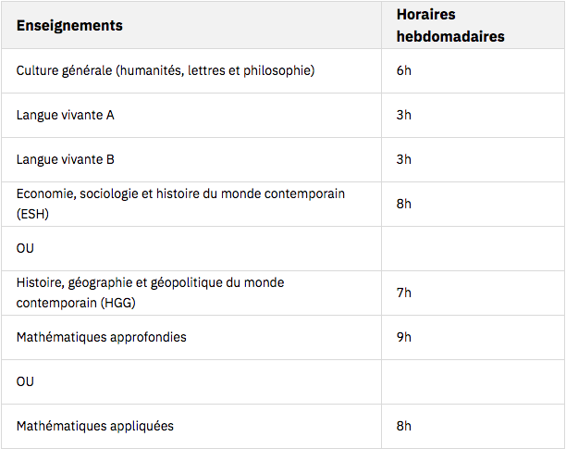
La classe préparatoire ECG
Economique et Commerciale Générale
La prépa ECG ouvre l’accès à l’ENS Paris Saclay, aux grandes écoles de commerce et de gestion et aux écoles militaires
4 combinaisons possibles :
Maths approfondies / HGG
Maths approfondies / ESH
Maths appliquées / HGG
Maths appliquées / ESH
Très bon niveau en Mathématiques, SES, Histoire-Géo/Géopolitique, Culture Générale, Français, Philo, LV1 et LV2 requis
Spécialité Mathématiques requise (et option Maths expertes pour les classes préparatoires les plus sélectives en Maths approfondies)
BDI – Orientation Gerson

Slide 15
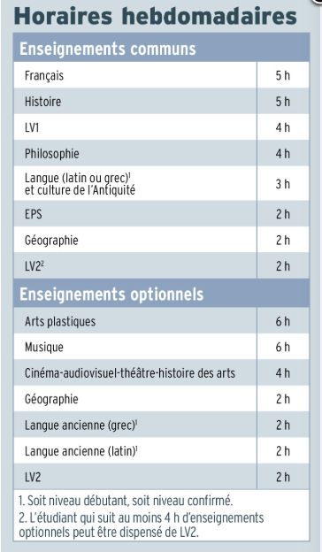
Les prépas littéraires : Hypokhâgne AL
  Elles ouvrent l’accès par la BEL (Banque d’Epreuves Littéraires) à l’ENS Paris-Ulm, l’ENS Lyon LSH ou l’ENS Paris Saclay
  Hypokhâgne AL suivie de
  Khâgne Lettres Classiques (ENS ULM) Très bon niveau en matières littéraires, Français, Philosophie, Langues anciennes) LV1 et LV2
  Khâgne Lettres Modernes LSH (Lettres, Sciences Humaines – ENS Lyon)
  Les grandes écoles de commerce, les IEP de Province (Sciences Po Paris après une khûbe), l’école des Chartes (ll’histoire, les archives, le patrimoine, et les humanités numériques.
  Concours B
  l’école du Louvre,
  l’ISIT et l’ESIT (Interprétariat),
  les écoles de journalisme, de communication : le Celsa
  les écoles militaires
BDI – Orientation Gerson

Slide 16
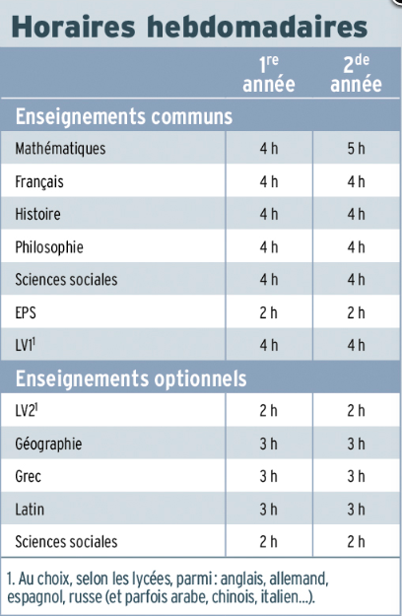
Les prépas littéraires : Hypokhâgne BL
  Hypokhâgne BL (LSS : Lettres et Sciences Sociales) suivie d’une Khâgne BL pour les profils littéraires qui souhaitent garder les mathématiques
  En plus des débouchés de la voie classique, la BLSES (Banque Lettres et Sciences Économiques et Sociales – BL) ouvre aussi l’accès à L’ENSAE et L’ENSAI (Statistiques), quelques écoles d’ingénieurs, Dauphine
  Très bon niveau en matières littéraires, Français, Philosophie, Mathématiques, LV1 et LV2.
BDI – Orientation Gerson

Slide 17
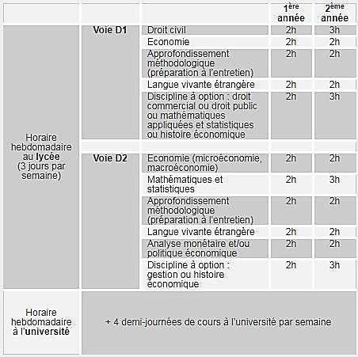
Parcours spécifiques ENS Rennes - D1 et ENS Paris Saclay - D2
    D1 : Une prépa en parallèle avec les deux premières année de Droit à l’Université
    L’étudiant partage son temps entre les cours de prépa (Droit civil, Economie, Culture générale, LV1 et LV2) et les cours à l’Université (Droit constitutionnel, Relations internationales…)
    Elle ouvre l’accès à l’ENS Rennes D1 (Droit, Economie et gestion), 17 places , les écoles de commerce (hors parisiennes) , les IEP de province, le Celsa et les filières sélectives à l’Université
    Prépas ENC Bessières (Nanterre), Turgot (Sorbonne), ENC Blomet (Assas), Marie Curie (Sceaux) …
    D2 : Une prépa en parallèle avec les deux premières années d’Economie et Gestion à l’Université
    L’étudiant partage son temps entre les cours en prépa (Histoire de la pensée économique, Economie, Gestion…) et les cours à l’Université (Mathématiques, Statistiques, Probabilité, Economie, Gestion…)
    Elle ouvre l’accès à l’ENS Paris Saclay D2 Economie et Gestion, les écoles de statistiques (ENSAE, ENSAI), les écoles de commerce (HEC, ESCP après une Khûbe), les IEP de province, le Celsa et les filières sélectives à l’Université
    Prépas ENC Bessières (Nanterre), Turgot (Sorbonne), Blomet (Assas)…
BDI – Orientation Gerson

Slide 18
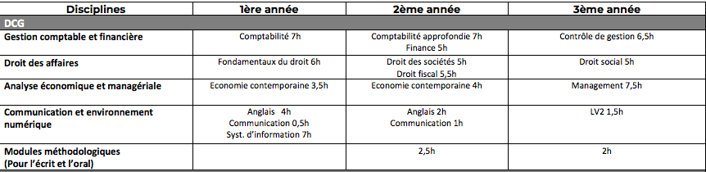
La filière DCG
Premier palier de formation de la filière expertise comptable, le diplôme de comptabilité et de gestion se prépare en 3 ans et donne le grade de licence. Il permet d’accéder au monde professionnel ou de poursuivre ses études.
Les diplômés peuvent continuer dans la filière en DSCG (diplôme supérieur de comptabilité et de gestion), étape vers le DEC (diplôme d’expertise comptable). Ils peuvent également poursuivre en master à l'université notamment en master CCA (comptabilité, contrôle, audit) ou en école de commerce et de management.
BDI – Orientation Gerson

Slide 19
Les filières universitaires
BDI – Orientation Gerson

Slide 20
L’université
Orientation ouverte à tous plus ou moins sélectives sur Parcoursup selon les universités et les programmes
Autonomie et puissance de travail sont les qualités indispensables pour réussir un parcours à l’université
Elles s’organisent de la façon suivante :
Licence (L1, L2, L3) : Bac + 3
Master (M1, M2) : Bac + 5
Doctorat (D1, D2, D3) : Bac + 8
Elles fonctionnent sur le système européen LMD : 1 semestre = 30 ECTS (European Credit Transfer System)
L’acquisition de crédits permet aussi d’intégrer des parcours en écoles de commerce, ingénieur, Sciences Po, Masters à l’étranger… par le système des ponts à l’issue de la L2, L3 ou M1
Concours passerelle
Concours Tremplin
Concours CASTing- Ecoles Centrale
Procédure spécifiques pour les grandes écoles de commerce ou d’ingénieur en Master ou Msc– Polytechnique, HEC, ESCP, ESSEC …
BDI – Orientation Gerson

Slide 21
Un grand choix de filières ou portails à l’Université : Portail Sciences formelles, Mathématiques, Mécanique, Droit, Economie-gestion, Littéraire (Littérature, Lettres, Langues,…), Histoire, Sciences Politiques etc..
Des diplômes simples ou doubles, sélectifs sur dossiers et/ou test
DAUPHINE ( Statut particulier de Grande Ecole)
3 campus à Paris, Londres et Madrid et programme franco-allemand – Niveau de langue requis sur Parcoursup pour les campus à l’étranger !
Excellent niveau en Mathématiques, Français et Anglais requis
Licence Sciences des Organisations
4 parcours en 3ème année : Economie appliquée, Gestion, Droit ( + CEJ : Certificat d’études Juridiques suivi en L1 et L2), Sciences Sociales,
Double licence Sciences des Organisations et Intelligence artificielle,
Licence Mathématiques/Informatique
BDI – Orientation Gerson

Slide 22
Les écoles post-bac
BDI – Orientation Gerson

Slide 23
Bien choisir son école post-bac
Les critères de sélection pour une école :
Le label CTI qui délivre le titre d’ingénieur
Le grade de Master accordé aux écoles visées en bac + 5
Le BBA (Bac + 4) qui propose une formation ouverte à l’international. Il doit s’adosser sur la référence académique de l’établissement qui délivre le diplôme
Le Bachelor (Bac + 3) – Bachelor visé ou grade de licence
Les labels internationaux accordés à l’établissement : Equis (E), AACSB (Label américain), AMBA (Label britannique) ou à un programme : EPAS
BDI – Orientation Gerson

Slide 24
Les écoles d’ingénieurs à prépa intégrée
Généralistes ou spécialisées, l’admission se fait sur concours communs ou propres à l’école, sur dossier et/ou entretien
Les écoles sur concours communs :
Concours Puissance Apha : CPE Lyon, ESIEE (Paris et Amiens), ESA, ESTIA Bidart, HEI Junia, ISEN Junia (Toulon, Lille et Rennes), ISEP, ESAIP, ESCOM, ESIEA, EBI, 3IL, EFREI, ELISA, ISMANS, ESEO,ESITC Paris et Metz , ESTBB
Concours Avenir : ECE, EPF (Sceaux, Troyes, Montpellier), EIGSI, ESTACA, ESILV, ESIGELEC, Builders
Concours Advance : Epita, Supbiotech, Esme Sudria, IPSA
Concours GEIPI Polytech : 35 écoles publiques d’ingénieur
Concours Galaxy : CY Tech
Les écoles sur dossiers et entretiens : Recrutement plus ou moins sélectif
Les INSA (7 campus en France et au Maroc – Lyon, Toulouse, Rouen, Rennes, Strasbourg, Centre-Val de Loire, Fès)
UTC, UTT, UTBM ( Universités de technologie – Compiègne, Troyes et Belfort-Montbéliard)
La prépa des INP – Cycle Préparatoire Polytechnique (32 écoles publiques d’ingénieur)
L’ECAM et l’ICAM (La filière Arts et métiers en prépa intégrée)
Concours France Agro 3 : ISA Lille, ISARA Lyon, Purpan Toulouse
UniLaSalle Beauvais
Bachelor Polytechnique ou le Double diplôme Centrale Supélec-McGill (En anglais) …

Slide 25
Les écoles de commerce Post-bac
Diplôme en 3, 4 ou 5 ans suivant les écoles. L’admission se fait sur concours communs ou propres à l’école, ou sur dossier et lettre de motivation et entretien
Les concours communs :
Concours Acces (5 ans) : IESEG, ESSCA, ESDES
Concours Sesame :
En 4 ans : ESSEC Global BBA, BBA International Excelia La Rochelle, IBBA EM Normandie, International BBA Grenoble, International BBA South Champagne Business School, Global BBA Neoma (Paris, Reims et Rouen), International BBA Kedge (Marseille- Paris), Global BBA EM Lyon, BBA in global management Skema
En 5 ans: EBP international (Kedge Business School à Bordeaux), EM Normandie, ESCE International Business School, IPAG Business School , EMLV, EDC, EBS, PSB, Teoma Néoma BS, EM Strasbourg Business School
Autres concours : PASS (Bac + 4), Ecricome Bachelor
Autres écoles hors banques de concours : Bachelor de l’ESCP (3 ans) et BBA Edhec (4 ans)…
BDI – Orientation Gerson

Slide 26
Les filières courtes
BDI – Orientation Gerson

Slide 27
Les filières courtes : BUT et BTS
Un premier diplôme en 2 ou 3 ans après le Bac qui peut être fait en apprentissage
40 à 60 % des diplômés poursuivent leurs études selon la filière
Des formations à privilégier pour les lycéens qui recherchent de l’encadrement
Contrôle continu, travail en petits groupes, projets et stages en entreprise
Il permet une poursuite d’études en licence généraliste ou professionnelle et en école de commerce ou d’ingénieurs
Recrutement sélectif sur dossier et lettre de motivation
Le BTS (Brevet Technicien Superieur) enseigné en petites structures, lycée public ou école privée. Il offre des enseignements très spécialisés
Ex : BTS Management Commercial Opérationnel, BTS Commerce International, BTS Bio-physicien de laboratoire, …
Le BUT (Bachelor Universitaire de Technologie) : Enseignements généralistes dans un IUT (Institut Universitaire de Technologie)
Ex : BUT Gestion des Entreprises et des Administrations, BUT Technique de commercialisation, BUT Génie Mécanique et Productique, BUT Informatique …
BDI – Orientation Gerson

Slide 28
Médecine et la filière paramédicale
BDI – Orientation Gerson

Slide 29
2 filières d’accès pour les études de santé
Le Parcours d’Accès Spécifique Santé : PASS (avec une mineure d’une autre discipline)
Cours communs: médecine, pharmacie, odontologie, maïeutique…+ mineure
Les Licences Accès Santé : L.AS
Licence classique: maths, biologie, droit, physique, économie (avec option « accès santé » selon les filières envisagées)
Pas de redoublement possible pour le parcours PASS mais accès possible en deuxième année à la licence L.AS mineure santé avec possibilité de postuler une deuxième fois au portail MMOP en 2ème ou 3ème année
Deux Universités à Paris :
Université de Paris Cité (Fusion de Paris 5 – Descartes et Paris 7 – Diderot)
  Sorbonne Université
BDI – Orientation Gerson

Slide 30
Liste des mineures
Sciences fondamentales : Biologie, Chimie, Physique, Mathématiques
Sciences de la vie et de la terre (SVT) : Approfondissement en biologie et écologie
Sciences du médicament : Étude des médicaments et de leur développement
Psychologie : Bases de la psychologie clinique et cognitive
Droit : Introduction au droit, droit de la santé
Économie et gestion : Notions de gestion, économie de la santé
Sciences de l’ingénieur : Technologies appliquées, biomécanique
STAPS : Sciences et techniques des activités physiques et sportives
Sociologie : Sociologie de la santé, comportements sociaux
Philosophie : Éthique médicale, philosophie de la santé
Sciences du langage : Linguistique, communication, troubles du langage
Histoire : Histoire de la médecine, histoire des sciences
Mathématiques et informatique appliquées aux sciences humaines et sociales : Statistiques, modélisation, analyse de données
Sciences sanitaires et sociales : Santé publique, politiques de santé
Informatique : Programmation, bases de données, applications en santé

Slide 31
Sciences Po
BDI – Orientation Gerson

Slide 32
Sciences Po Paris
Une formation intellectuelle ancrée dans six disciplines des sciences humaines et sociales : Economie, Droit, Histoire, Sociologie, Science politique, Humanités
Un parcours fondé sur la curiosité intellectuelle, l’esprit critique
Post-bac: Bachelor (3 ans)
Mode de sélection en mouvement depuis la rentrée 2024-2025 Nouveautés 2026:
BDI – Orientation Gerson

Slide 33
Les IEP de province : Procédures d’entrée
Réseau ScPo des 7 IEP de province : Aix, Toulouse, Saint-Germain-en-Layes , Lille, Lyon, Rennes, Strasbourg:
Un concours commun Epreuves écrites : Français, Histoire, 1 spécialité au choix + 1 entretien oral
Sciences PO Paris, IEP Grenoble et Fontainebleau
Une admission sur dossier et entretien pour Sciences Po Bordeaux et Sciences Po Grenoble: cf Schéma
BDI – Orientation Gerson

Slide 34
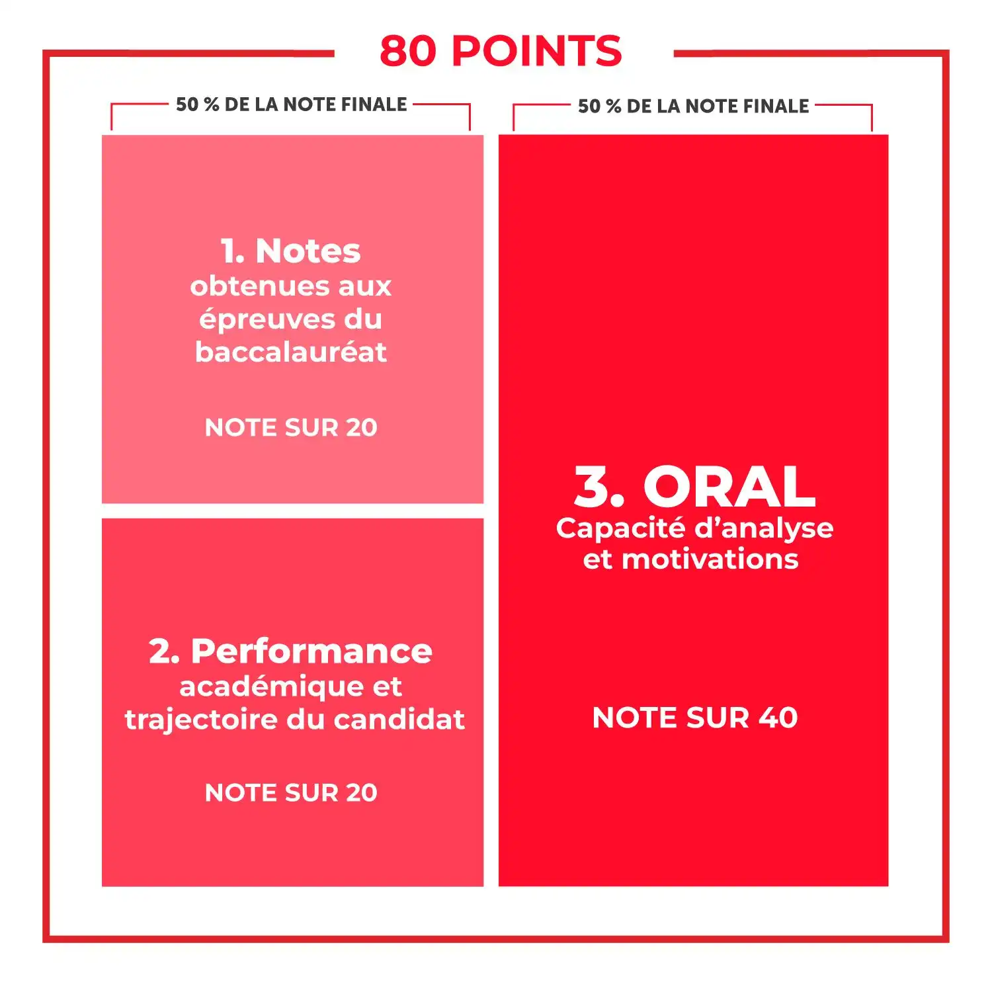

Slide 35
Les écoles militaires

Slide 36
Post-bac :
6 lycées militaires pour intégrer des écoles d’officiers
- Prytanée, La Flèche (Sarthe)
- Saint-Cyr-l’Ecole, (Yvelines)
- Lycée Naval de Brest, (Finistère)
- Ecole des pupilles de l’Air, Saint Ismier (Isère)
- Lycée militaire d’Autun, (Saône et Loire)
- Lycée militaire d’Aix en Provence, (Bouches du Rhône)
Post-prépa :
- L’armée de Terre : Saint-Cyr Coëtquidan
- L’armée de l’Air et de l’Espace : Ecole de l’Air et de l’Espace à Salon de Provence
- La Marine : Ecole Navale de Brest.
- L’Ecole de Santé des Armées (ESA) : assure la formation des médecins militaires.

Slide 37
Concours d’admission sur titre et Crédits
-Concours d’Admission sur titre: AST
Apres un bac général + un premier diplôme: concours qui peuvent être passés pour justifier d’une équivalence de niveau et d’acquis et accéder à une formation supérieure.
Réseau Ecoles de commerce:
- Tremplin 1: bac+2
- Tremplin 2 : bac+3
- Passerelle 1: bac +2
- Passerelle 2: bac+3
- Ambitions+: bac+2/3
Certaines écoles organisent leur propre concours
Le principe reste le même: Dossier scolaire, épreuves écrites, oral de motivation
-Les crédits: ECTS (European Credit Transfer System)
Concernent les études universitaires: 1 semestre 30 ECTS, 1 année 60 ECTS, 2 années 120 ECTS…
Permettent la reconnaissance académique des acquis entre universités et écoles dans l’Espace Européen de l’Enseignement supérieur (40 pays).
Ils donnent accès aux concours AST
Réseau Ecoles d’ingénieurs
- GEIPI Polytech: bac+2/3
- INSA: bac+2
- Polytechnique, ENS, CentraleSupelec: bac+3/4
- Puissance Alpha: bac+2,+3,+4
- Avenir+: bac+2,+3,+4
- Galaxy: bac+2 aéronautique et espace

Slide 38
Autres écoles

Slide 39
Architecture

Slide 40
6 ENSA publiques (Ecoles Nationales Supérieures d’Architecture) en Ile de France :
    14 ENSA publiques en Province
    Via Parcoursup / Selectif
1 école privée à Paris ESA (Ecole Spéciale d’Architecture)
    Sélection sur concours spécifiques – Dossier / Lettre de motivation / Entretien. Rigueur, esprit mathématique et artistique sont appréciés pour cette formation.
    Niveau maths complémentaires
    Une expérience dans un cabinet d’architecture est recommandée pour intégrer une école d’architecture
BDI – Orientation Gerson

Slide 41
Ecoles d’Art :
    Le Diplôme National des Métiers d’Art et du Design (DN MADE) propose une première année de discernement avant la spécialisation. Il est proposé sur la plateforme Parcoursup
    Les formations sur Parcoursup sont très exigeantes et sélectives et supposent la préparation d’un projet – book - dès la classe de première
    Les prépas art privées ou publiques (Atelier de Sèvres, Penninghen,. Prépart..) préparent aux concours des écoles d’art publiques ou privées
    Ecoles d’arts réputées à l’étranger: Lacambre en Belgique, Central Saint Martins à Londres, ECAL à Lausanne…
    Ecoles de communication :
    Iscom, EFAP …
    Ecoles de journalisme
    Après le bac, ESJ ou les 14 formations reconnues par la profession accessibles en niveau Licence 2 ou Master , ESJ Lille, IFP Assas, CFJ, Sciences Po, IPJ Dauphine, …
    Ecoles hôtelières :
    En France : Vatel, Savignac ou en Suisse : Ecole Hôtelière de Lausanne (Une Spé scientifique requise depuis cette année en première et terminale), Glion
BDI – Orientation Gerson

Slide 42






Les parcours à l’étranger
BDI – Orientation Gerson

Slide 43
Les conseils pour partir étudier à l’étranger :
Une réflexion qui doit se faire sur 3 points : le domaine d’enseignement, le pays et l’Université
Un projet qui se prépare dès l’année de Première
Identification des parcours et de leurs exigences pour les critères d’admission et validation des conditions d’admissions (Test de langue : IELTS, TOEFL… et tests d’aptitudes : SAT…)
Un projet à préparer avec votre responsable de lycée
BDI – Orientation Gerson

Slide 44
Accompagnement à Gerson

Slide 45
A Gerson :
Les soirées orientation métiers
Le forum des anciens, Samedi 16 novembre 2024
La lettre de l’orientation du BDI
Salon des classes prépas privées : Samedi 31 Janvier 2025
    Et surtout les journées portes ouvertes des établissements !!
BDI – Orientation Gerson

Slide 46
Vos accompagnateurs à Gerson
Monsieur Person et Madame Maury
Les professeurs principaux
Madame Parra-Moreno :Le B.D.I : le mardi et jeudi sur rendez-vous
nparramoreno@gerson-paris.com
BDI – Orientation Gerson

